Slide 1

Smart Alarm
Der Intelligente Wecker
Von: Jannik
Mike
Silas
Martin

Slide 2
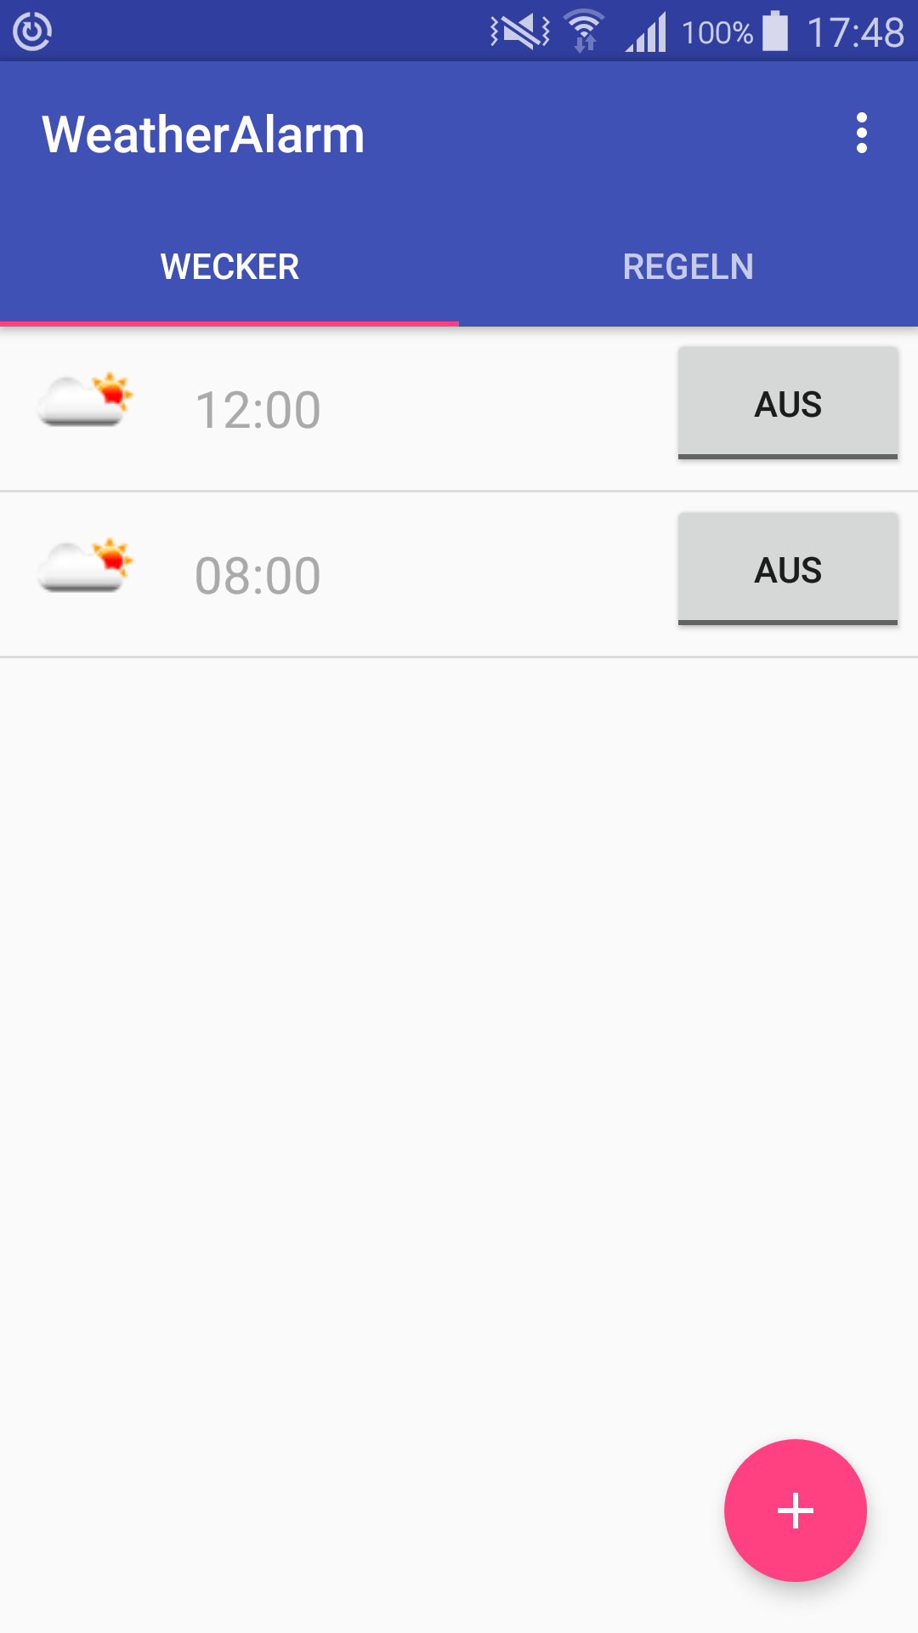
Features
Voraussichtliches Wetter
Wecker aktivieren
Neue Weckzeit hinzufügen

Slide 3
Vielen Dank für eure Aufmerksamkeit

